Slide 1
Презентация курсовой работы
Изучение и реализация алгоритмов дискретной математики
Поиск матрицы достижимости графа
Презентацию подготовил студент группы ПО(аб)-81
Пшеничный Данил Олегович

Slide 2
Содержание
Введение
Постановка задачи
Основные понятия
Алгоритм нахождения матрицы достижимости
Программная реализация алгоритма
Описание программы
Заключение
Список источников

Slide 3
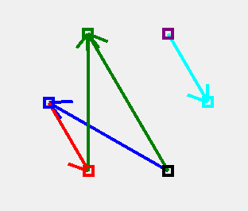
Введение
В ходе курсовой работы необходимо реализовать поиск матрицы достижимости ориентированного графа.

Slide 4
Постановка задачи
Задаётся ориентированный граф G = (V, E). Для этого графа требуется найти матрицу достижимости, отображающую количество возможных путей из каждой вершины в каждую вершину.

Slide 5
Основные понятия
Матрица достижимости простого ориентированного графа G = (V, A) бинарная матрица замыкания по транзитивности отношения A (оно задаётся матрицей смежности графа). Таким образом, в матрице достижимости хранится информация о существовании путей между вершинами орграфа. Матрица смежности графа G с конечным числом вершин n (пронумерованных числами от 1 до n) — это квадратная матрица A размера n, в которой значение элемента a_{ij} равно числу рёбер(дуг) из i-й вершины графа в j-ю вершину.

Slide 6
Основные понятия
Матрица инцидентности — одна из форм представления графа, в которой указываются связи между инцидентными элементами графа (ребро(дуга) и вершина). Столбцы матрицы соответствуют ребрам(дугам), строки — вершинам. Ненулевое значение в ячейке матрицы указывает связь между вершиной и ребром(дугой) (их инцидентность).

Slide 7
Алгоритм нахождения матрицы достижимости
Для нахождения матрицы достижимости воспользуемся способом перемножения матриц. Пусть дан граф G = (V, A), матрица смежности которого есть A. Матрица смежности даёт информацию о всех путях длины 1, то есть рёбрах, в орграфе. Для поиска путей длины 2 можно найти композицию отношения A с самим собой. По определению, данная матрица композиции отношений есть A². Для путей длины k справедливо A^{k}.
Для получения матрицы достижимости с количеством путей длин от 1 до k, нужно сложить полученные композиции. Матрица достижимости R(G) = E + A + A² + A³ + … + A^{k}

Slide 8
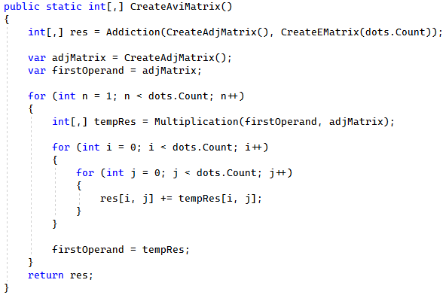
Программная реализация алгоритма
Метод CreateAviMatrix() не принимает аргументов на вход.
В качестве результата метод возвращает двухмерный массив типа int, содержащий матрицу достижимости

Slide 9
Описание программы
Разработанная программа представляет собой визуальное приложение по созданию графа и нахождению матрицы достижимости. Программа также имеет функции импорта и экспорта графа в текстовый файл, вывода матриц смежности и инцидентности.
Программа была создана на языке C# с использованием среды программирования (IDE) Visual Studio 2019 Community.

Slide 10
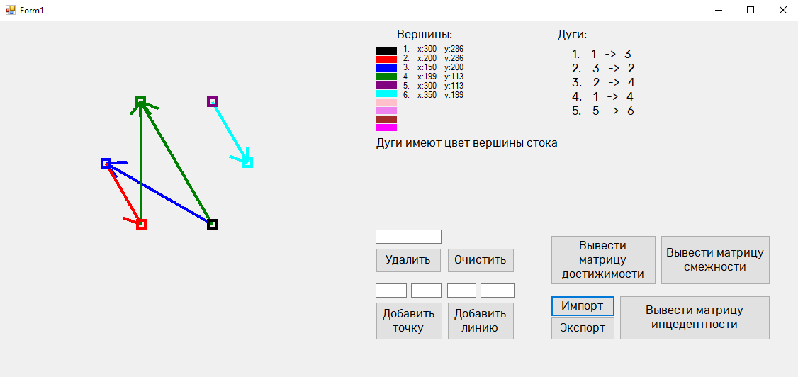
Пример автоматического построения графа из импортированной матрицы инцидентности

Slide 11
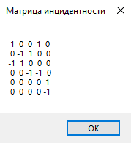
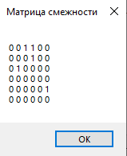
Матрица инцидентности и смежности для этого графа

Slide 12
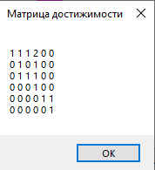
Матрица достижимости для этого графа

Slide 13
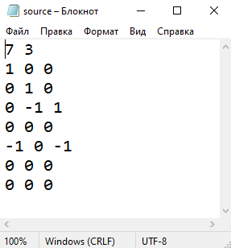
Вид матрицы инцидентности в текстовом файле

Slide 14
Заключение
Выполнение курсовой работы завершилось созданием программного продукта, который обладает функциональными возможностями, определенными заданием. Для разработки программного продукта представлены два способа построения ориентированного графа. Первый способ подразумевает задание матрицы инцидентности, с помощью которой граф автоматически визуализируется на заданной области. Второй способ предполагает задание графа пользователем с помощью представленных визуальных компонентов.

Slide 15
Список источников
https://metanit.com – ресурс посвященный различным языкам и технологиям программирования, в частности C#
Бен Албахари и Джозеф Албахари. C# 7.0 in a Nutshell: The Definitive Reference, 28 октября 2017 г.
http://poivs.tsput.ru/ru/Math/DiscreteMath/GraphTheory/AccessibilityMatrix - Матрица достижимости, перемножение матриц
Джеймс Андерсон. Дискретная математика и комбинаторика, 2004
Акимов О.Е. Дискретная математика. Логика. Группы. Графы. 2001.

